Slide 1
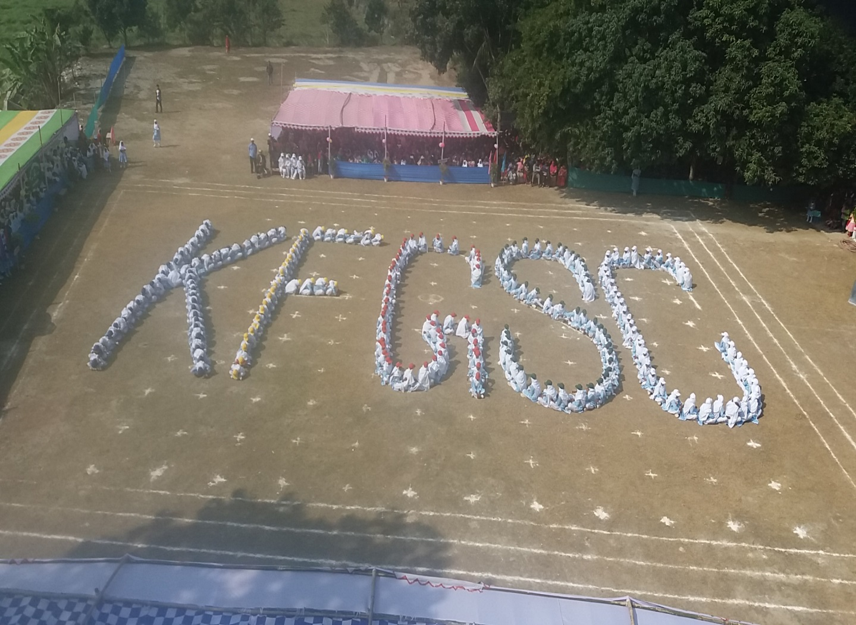
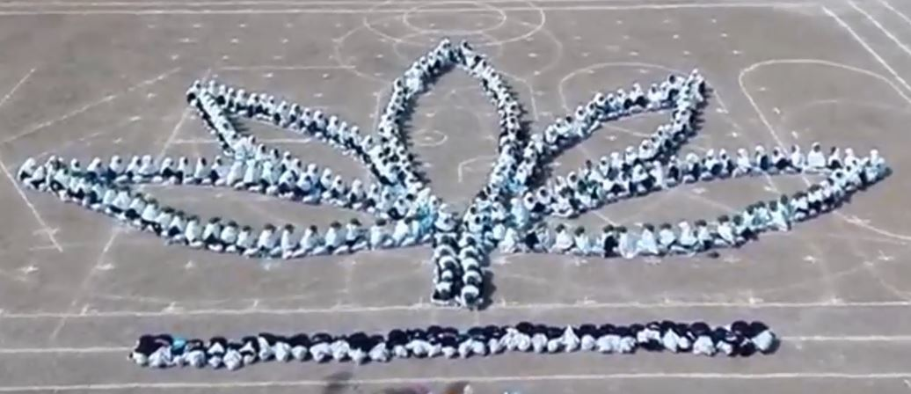
¯^vMZ
KvwbR dv‡Zgv Mvj©m& ¯‹zj GÛ K‡jR,মানিকগঞ্জ।

Slide 2
উপস্হাপনায়
আরুমা দিপালী
প্রভাষক, ভূগোল
কানিজ ফাতেমা গার্লস স্কুল এন্ড কলেজ,
মানিকগঞ্জ।
dipalyaruma@gmail.com
এম.এস.সি.
এবং
বি.এস.সি
ভূগোল ও পরিবেশ বিদ্যা
রাজশাহী বিদ্যালয়।

Slide 3
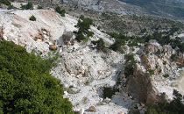
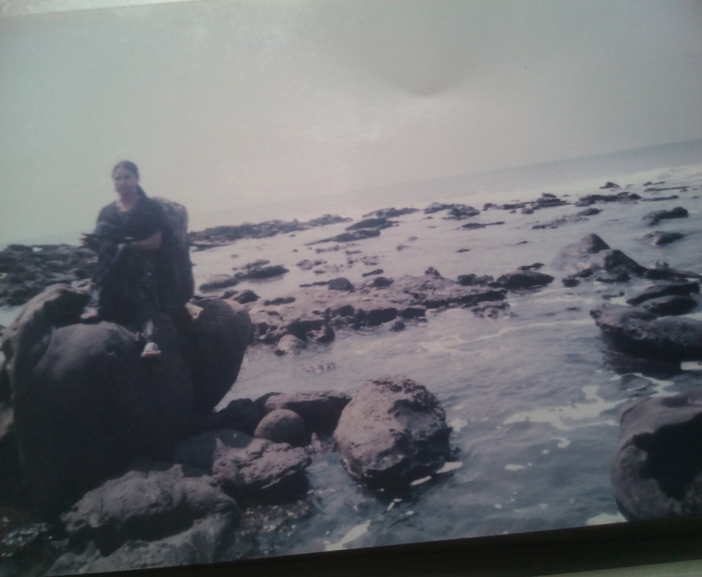
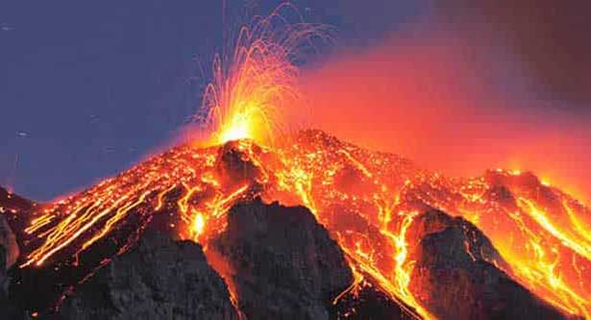
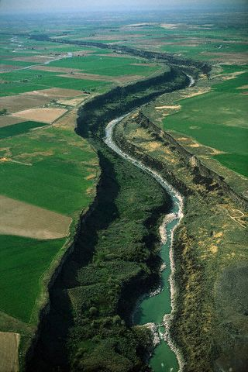
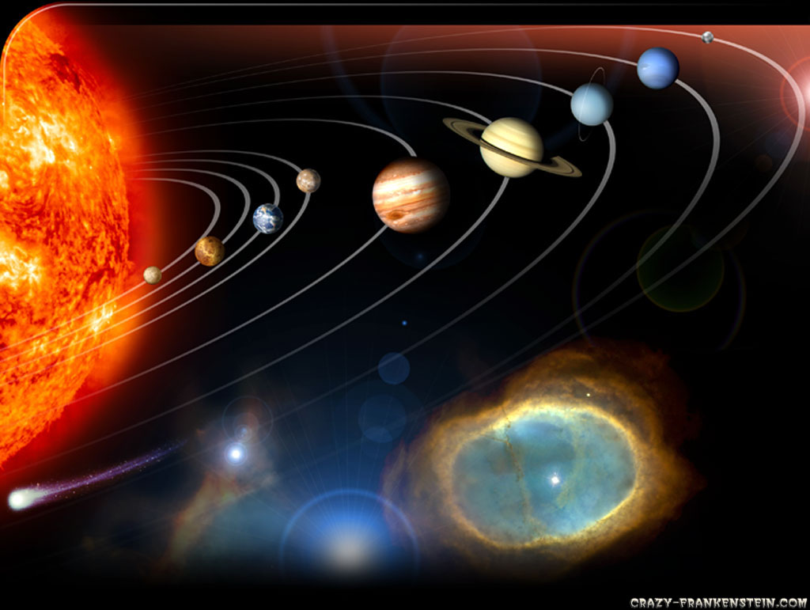
নিচের চিত্রগুলো লক্ষ কর
মাটি
প্রবাল দ্বীপ
আগ্নেয়গিরি
প্রাকৃতিক বিষয়
নদী
সৌরজগৎ
ফয়েজ লেক

Slide 4
প্রাকৃতিক ভূগোল
11শ-১২শ-†kªwY
প্রাকৃতিক ভূগোল
প্রথg অধ্যায়
f‚‡Mvj প্রথম পত্র
11শ-১২শ-†kªwY
f‚‡Mvj প্রথম পত্র
প্রথg অধ্যায়

Slide 5
আজকের আলোচ্য পাঠ
প্রাকৃতিক ভূগোল
শাখা ও গুরুত্ত্ব
শাখা ও গুরুত্ত্ব

Slide 6
আজকের আলোচনা শেষে শিক্ষার্থীরা-------
1। প্রাকৃতিক ভূগোলের শাখাগুলোর নাম বলতে পারবে।
২। প্রাকৃতিক ভূগোলের শাখাগুলোর বৈশিষ্ট্য ব্যাখ্যা করতে পারবে।
৩। প্রাকৃতিক ভূগোল পাঠের গুরুত্ত্ব ব্যাখ্যা করতে পারবে।
শিখনফল

Slide 7
প্রাকৃতিক ভূগোলের শাখাসমূহঃ
সমুদ্র বিজ্ঞান
ভূমিরূপ বিদ্যা
হিমবাহ তত্ত্ব
জলবায়ু বিদ্যা
উপকূলীয় ভূগোল
জীব ভূগোল
পরিবেশ ভূগোল
বারিতত্ত্ব
প্রাকৃতিক
ভূগোল
শাখাসমূহ

Slide 8
১। ভূমিরূপ বিদ্যা(Geomorphology)
প্রাকৃতিক ভূগোলের গুরুত্বপূর্ণ বিষয় হচ্ছে ভূমিরূপ বিদ্যা। ভূপৃষ্ঠের সব স্থান সমান নষ। কোথাও উঁচু পর্বত, কোথাও মালভূমি, আবার কোথাও বিস্তৃত সমতলভূমি বিদ্যমান। ভূমিরূপ বিদ্যায় এগূলোর উৎপত্তি, গঠন ও বিন্যাস, ভূত্বকের বৈচিত্রের ইতিহাস ও গঠন অনুসন্ধান এবং মাঠ পর্যবেক্ষণ, প্রাকৃতিক পরীক্ষণ এবং সংখ্যাতাত্ত্বিক ভূজ্যামিতিক পদ্ধতির মাধ্যমের পৃথিবীর ভূমিরূপের পরিবর্তনশীলতা যেমন- প্লেট সঞ্চালন, ভূমিকম্প, আগ্নেয়গিরি, সুনামি,শিলা ওঁ খনিজ ইত্যাদি সম্পর্কে আলোচনা করা হয়।
শাখাসমূহ

Slide 9
২। বারিতত্ত্ব(Hydrology):
পৃথিবীপৃষ্ঠের শতকরা ৭১ ভাগ পানি। বারিতত্ত্বে পানির উৎস ও বণ্টন সম্পর্কে বর্ণনা করা হয়। পৃথিবীর মোট পানি সম্পদ ১৩৮৬ ঘন কিলোমিটার। যা বেশির ভাগ বিরাজ করছে সাগর ও মহাসাগরগুলোতে। পানিচক্র( পানির রুপান্তরের মাধ্যমে স্থানান্তর এবং বিভিন্ন প্রক্রিয়ার মাধ্যমে স্বস্থানে ফিরে আসা) নদী ও হ্রদ সৃষ্টির সময় যেসব ভুমিরুপের সৃষ্টি হয় তা বারিতত্ত্বের আলোচনার বিষয়।
শাখাসমূহ

Slide 10
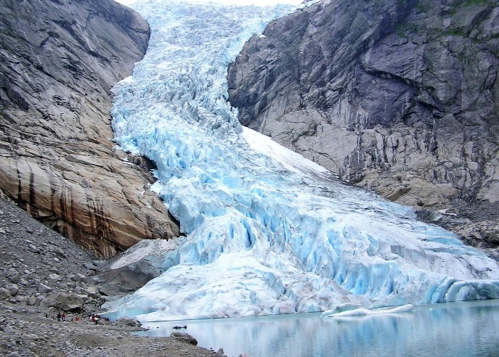
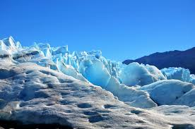
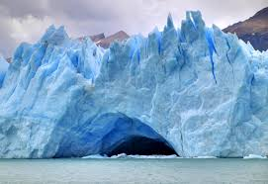
৩। হিমবাহতত্ত্ব(Glaciology)
হিমবাহ,ক্ষয়জাত ও সঞ্চয়জাত ভূমিরূপ ( উপত্যকা, ঝুলন্ত উপত্যকা সার্ক বা কোরি, হিমসিঁড়ি, শৈলময় পর্বত, ফিয়র্ড), বরফখণ্ড, সামুদ্রিক শৈলশিরা প্রভৃতি সম্পর্কে হিমবাহতত্ত্ব আলোচনা করে থাকে।
শাখাসমূহ
হিমবাহ
হিমবাহের দ্বারা সৃষ্ট ভূমিরূপ

Slide 11
৪। জলবায়ুবিদ্যা( Climetology):
জলবায়ুবিদ্যার আলোচ্য বিষয়সমূহ হলঃ
বায়ুর উপাদান ও বায়ুমণ্ডলের স্তরবিন্যাসঃ বায়ুর গঠন উপাদান,বায়ুর ধর্ম, বায়ুমণ্ডলের স্তরবিন্যাস ও স্তরের বৈশিষ্ট্য ।
জলবায়ুঃ আবহাওয়া ও জলবায়ুর মধ্যে পার্থক্য, উপাদান, নিয়ামকসমূহ জলবায়ুর উপাদানের বৈশিষ্ট্য।
জলবায়ু অঞ্চলঃ জলবায়ু অঞ্চলের শ্রেনিবিভাগ এবং বিভিন্ন জলবায়ুর বৈশিষ্ট্য।
শাখাসমূহ

Slide 12
৫। উপকূলীয় ভূগোল( Coastal Geography )
সমুদ্র এবং ভুমির মধ্যে আন্তঃসম্পর্ক বিদ্যা , যেখানে উপকূলীয় বিচূর্ণীভূত প্রক্রিয়া তরঙ্গ,পলি, তরঙ্গগতি উপকূলীয় আবহাওয়া এবং ভুমিরুপের সাথে উপকূলীয় মানুষের আন্তঃসম্পর্ক , মহীসোপানের বৈশিষ্ট্য ও এর সম্পদ, সম্পদের রক্ষণাবেক্ষণ, সমুদ্র আইন, একান্ত অরথনৈতিক অঞ্চল, সামুদ্রিক পরিবেশ বিষয়ে আলোচনা করা হয়।
শাখাসমূহ

Slide 13
৬। জীবভূগোল(Biogeography):
জীবভূগোল প্রধানতঃ বায়ুমণ্ডল, বারিমণ্ডল ও অশ্মমণ্ডল নিয়ে গঠিত। উদ্ভিদ, জীবজন্তু, মানুষসহ প্রকৃতির সকল জীব উপাদানই জীবভূগোলের আলোচনার বিষয়বস্তু। পৃথিবীর বিভিন্ন দেশের বায়োম অঞ্চল ,যেমন ইকোসিস্টেম বা বাস্তুসংস্থান, প্রাকৃতিক উপাদানের( নাইট্রোজেন, অক্সিজেন) চক্র, প্রাকৃতিক পরিবেশের বিভিন্ন উপাদান, মাটি, পানি, বায়ুদূষণ ও এর কারণ ও প্রতিরোধের উপায় বর্ণনা প্রভৃতি জীবভূগোলে আলোচনা করা হয়।
শাখাসমূহ
বায়ুমণ্ডল
বারিমণ্ডল
অশ্মমণ্ডল
জীবভূগোল

Slide 14
৭।পরিবেশ ভূগোল(Environmental Geography)
পরিবেশের সার্বিক অবস্থা, পরিবেশ দূষণের কারণ, দূষণের ফলে সৃষ্ট বিভিন্ন প্রতিকুল অবস্থা ও অন্যান্য ফলাফল সম্পর্কে আলোচনা করে পরিবেশ ভূগোল। পরিবেশকে দূষণমুক্ত রাখতে রাষ্ট্রীয়, আঞ্চলিক ও আন্তর্জাতিক পর্যায়ে আইন প্রণয়ন ও চুক্তি সম্পাদন ছাড়াও প্রযুক্তিগত ব্যবস্থা গ্রহন করা পরিবেশ ভূগোলের বিষয়বস্তু।
শাখাসমূহ

Slide 15
৮। সমুদ্র বিজ্ঞান( Oceanography)
সমুদ্র বিজ্ঞানের আলোচ্য বিষয়সমূহ হলঃ
মহাসাগরঃ সাগর, মহাসাগর, উপসাগর, আকৃতি, আয়তন, গভীরতা।
মহাসাগরের তলদেশঃ মহীসোপান, মহীঢাল গভীর সমুদ্রের সমভূমি, গভীর সমুদ্রখাত।
সমুদ্রস্রোত,মহাসাগরীয় সমুদ্রস্রোত, সমুদ্রস্রোতের কারণ ও প্রভাব।
জোয়ার-ভাটাঃ জোয়ার- ভাটার কারণ ও ফলাফল,শ্রেনিবিভাগ প্রভৃতি সমুদ্র বিজ্ঞানের আলোচনার বিষয়।
শাখাসমূহ

Slide 16
প্রাকৃতিক ভূগোল অধ্যয়নের গুরুত্ত্বঃ
প্রাকৃতিক বিষয় সম্পর্কে জানতে এবং ব্যবহার উপযোগিতা নির্ণয়ে প্রাকৃতিক ভূগোলের গুরুত্ত্ব রয়েছে। প্রাকৃতিক ভূগোলের শাখাসমূহ যেমনঃ
পৃথিবীর জন্ম সম্পর্কে জ্ঞান লাভঃ কিভাবে পৃথিবী সৃষ্টি হল,পৃথিবীর জলভাগ,স্থলভাগ ও বায়ুমণ্ডলের উৎপত্তি জানতে পারি প্রাকৃতিক ভূগোল অধ্যয়নে। এছাড়াও ভূপৃষ্ঠের আজ যেখানে পাহাড়- পর্বত কালের বিবর্তনে সেখানে সমুদ্র বা সমভুমিস্রিস্তি হতে পারে, সাগর পরিবর্তিত হয়ে সমভূমি বা পাহাড় সৃষ্টি হতে পারে এবং ভূমিকম্প ও আগ্নেয়গিরির অগ্ন্যুৎপাতের ফলে কোন পরিবর্তন জানা যায় প্রাকৃতিক ভূগোল অধ্যয়নের মাধ্যমে।
প্রাকৃতিক ভূগোল অধ্যয়নের গুরুত্ত্বঃ
ভূমিরূপ সম্পর্কে জ্ঞান লাভঃ পৃথিবীর অভ্যন্তরীণ অবস্থা, শিলা ও খনিজের উৎপত্তি, ভুআলোড়ন ও তার ফলাফল, ভুত্ত্বক সৃষ্টির প্রক্রিয়া, স্থলভাগ ও জলভাগ সৃষ্টির শক্তিসমুহ প্রভৃতি জানা যায় প্রাকৃতিক ভূগোল অধ্যয়নের মাধ্যমে।

Slide 17
বারিতত্ত্ব সম্পর্কে জ্ঞান লাভ করা যায় প্রাকৃতিক ভূগোল অধ্যয়নের মাধ্যমে।
সমুদ্র বিজ্ঞান সম্পর্কে জ্ঞান লাভ করা যায় প্রাকৃতিক ভূগোল অধ্যয়নের মাধ্যমে।
জলবায়ু তত্ত্ব সম্পর্কে জ্ঞান লাভকরা যায় প্রাকৃতিক ভূগোল অধ্যয়নের মাধ্যমে।
প্রাকৃতিক ভূগোল অধ্যয়নের গুরুত্ত্বঃ
বায়ুমণ্ডল সম্পর্কে জ্ঞান লাভকরা যায় প্রাকৃতিক ভূগোল অধ্যয়নের মাধ্যমে।

Slide 18
প্রাকৃতিক ভূগোলের শাখাসমূহঃ
সমুদ্র বিজ্ঞান
ভূমিরূপ বিদ্যা
হিমবাহ তত্ত্ব
জলবায়ুবিদ্যা
উপকূলীয় ভূগোল
জীব ভূগোল
পরিবেশ ভূগোল
বারিতত্ত্ব
প্রাকৃতিক
ভূগোল

Slide 19
একক কাজ
প্রাকৃতিক ভূগোলের শাখাগুলো কি কি লিখো?

Slide 20
মূল্যায়ণ
জোয়ার-ভাটা কোন শাখার অন্তর্ভুক্ত?
সমুদ্র বিজ্ঞান
বরফখণ্ড, সামুদ্রিক শৈলশিরা কোন শাখায় আলোচনা করা হয়?
হিমবাহতত্ত্ব
জীবভূগোল কি কি নিয়ে গঠিত?
বায়ুমণ্ডল,বারিমণ্ডল ও অশ্মমণ্ডল
১৩৮৬ ঘন কিলোমিটার
পৃথিবীর মোট কত পানি সম্পদ রয়েছে?

Slide 21
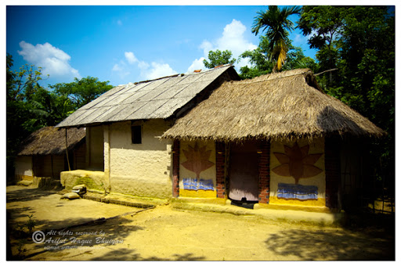
বাড়ির কাজ
১। প্রাকৃতিক ভূগোল পাঠের গুরুত্ব ব্যাখ্যা কর।

Slide 22
ধ
ন্য
বা
দ
আরুমা দিপালী,প্রভাষক(ভূগোল), কানিজ ফাতেমা গার্লস স্কুল এন্ড কলেজ, মানিকগঞ্জ। dipalyaruma@gmail.com এম.এস.সি.এবং বি.এস.সি, ভূগোল ও পরিবেশ বিদ্যা, রাজশাহী বিদ্যালয়।

